Slide 1
XXII Simpósio Nacional de Ensino de Física
São Carlos, São Paulo - 23 a 27 de janeiro de 2017
Minicurso: A Física do cotidiano
Prof. Dr. Ricardo Francisco Pereira - ricardoastronomo@gmail.com
Departamento de Física – Universidade Estadual de Maringá
Prof. Dr. Michel Corci Batista – profcorci@gmail.com
Departamento de Física – Universidade Tecnológica Federal do Paraná

Slide 2
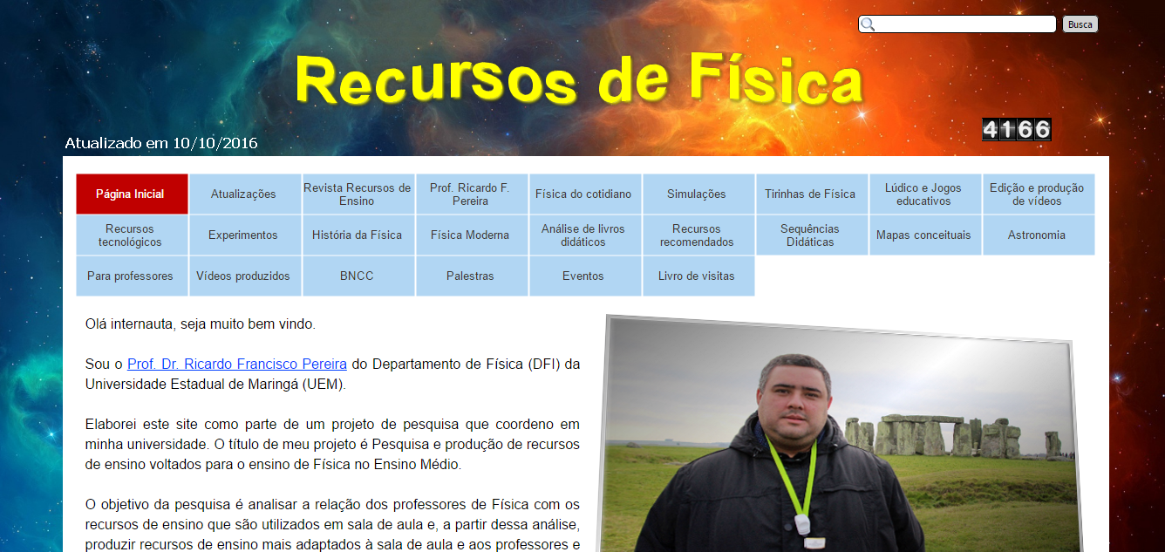

Slide 3



Slide 4
Se localizando no mundo do Ensino de Física

Slide 5
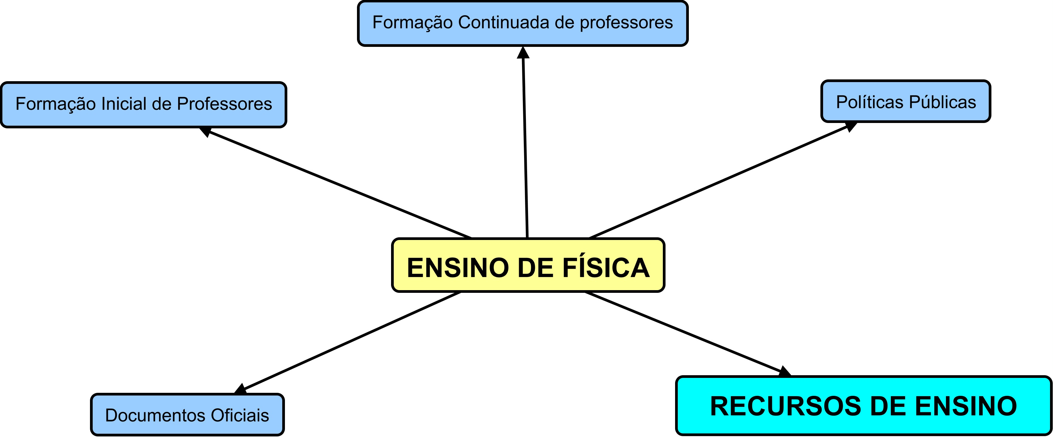

Slide 6
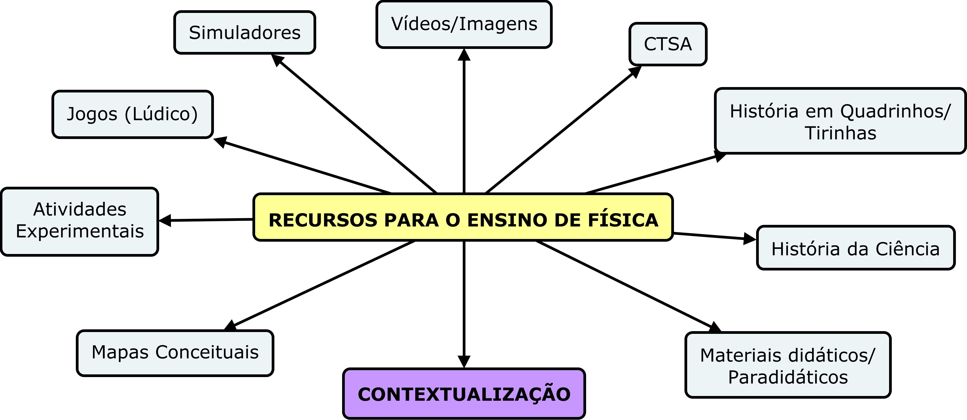

Slide 7
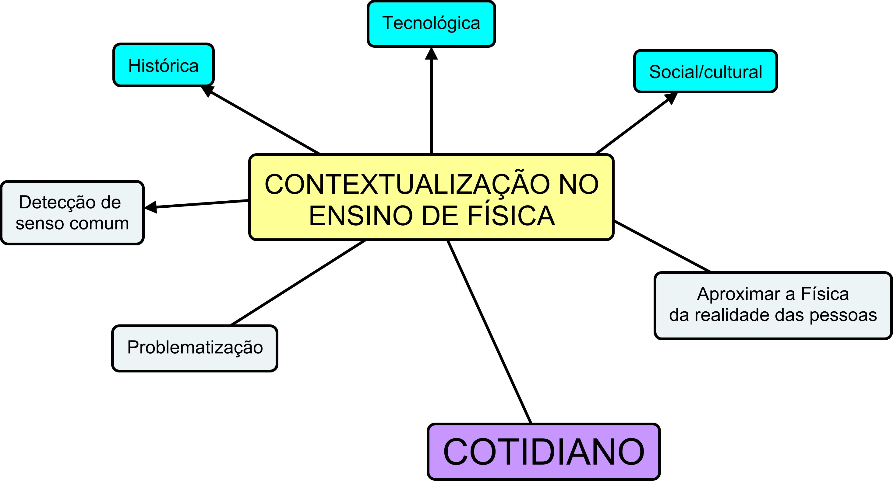

Slide 8
Base Nacional Comum Curricular (BNCC) - Eixos de formação
Letramento e capacidade de aprender:
Diz respeito à ampliação da participação dos estudantes do Ensino Médio no mundo letrado por sua inserção em esferas mais abrangentes da vida social. Tal ampliação, além de proporcionar novas aprendizagens na escola, deve se traduzir no desenvolvimento da capacidade de continuar aprendendo ao longo da vida.
Intervenção no mundo natural e social:
Diz respeito ao protagonismo dos/das estudantes frente às questões sociais e ambientais contemporâneas. Refere-se à capacidade de dar respostas aos problemas de seu tempo, utilizando-se, para tal, de diferentes recursos e tecnologias, colocando-os a serviço de seus propósitos.

Slide 9
Base Nacional Comum Curricular (BNCC) - Eixos de formação
Pensamento crítico e projeto de vida:
Diz respeito à adoção, pelos estudantes, de uma atitude questionadora frente aos problemas sociais, de modo a assumir protagonismo em relação aos desafios contemporâneos e projetar expectativas em relação a sua vida pessoal, acadêmica e profissional, a partir da análise crítica de fatos e situações.
Solidariedade e sociabilidade:
Diz respeito aos compromissos que os sujeitos assumem com relação à coletividade e aos processos de construção de identidade, que se dão no reconhecimento e acolhimento das diferenças. Diz respeito, ainda, à adoção de uma postura sensível diante da vida, das relações sociais e dos seres humanos com o ambiente, pautada em apreciações éticas e estéticas, como também ao desenvolvimento das competências necessárias para uma sociabilidade própria dos
sistemas democráticos e republicanos.

Slide 10
Configura-se, dessa forma, um desafio à comunidade educacional, o de superar as limitações de um ensino que, tradicionalmente, se voltou apenas para duas funções formativas: a pré-universitária e a profissionalizante. Deve-se, mais amplamente, garantir aos estudantes uma formação que, em sintonia com seus percursos e histórias de vida, faculte-lhes tanto o desenvolvimento de condições fundamentais para sua realização pessoal e existência digna quanto a efetiva participação na construção de um mundo à espera de contribuições criativas e responsáveis. Isso implica que, em lugar de pretender que os jovens apenas aprendam o que já sabemos, o mundo lhes seja apresentado como problema em aberto quanto a seus aspectos sociais, produtivos, ambientais e culturais. Desse modo, eles podem se perceber convocados a assumir responsabilidades para equacionar e resolver questões legadas pelas gerações anteriores, valorizando o esforço dos que os precederam e abrindo-se criativamente para o novo.
(BNCC, pág 506-507)

Slide 11
Introdução
Para os alunos, a Física é considerada uma disciplina complicada e de difícil acesso, servindo apenas para estudos científicos, como as demais Ciências.
Um dos motivos que contribuem nesse desinteresse é a metodologia aplicada, se apoiando quase sempre nas aulas puramente tradicionais, sendo o professor o centro, não dando margem ao diálogo e a troca de ideias, se preocupando mais pela quantidade e não pela qualidade de conteúdo, onde os conceitos são trabalhados mais na forma matemática do que conceitual ou prática.

Slide 12
Devido a isso, é necessário mudar a forma de trabalhar em sala de aula com o objetivo de tornar as aulas mais interessantes e dinâmicas, contribuindo no processo de forma a provocar o diálogo entre o professor e os alunos, interligando as situações do cotidiano com a Física, mostrando a eles que a disciplina é acessível, faz parte da sua vivência e pode ajudar e muito na compreensão dos acontecimentos.

Slide 13
Conforme os Parâmetros Curriculares Nacionais para o Ensino Médio,
É preciso rediscutir qual Física ensinar para possibilitar uma melhor compreensão do mundo e uma formação para a cidadania mais adequada, pois, espera-se que o ensino de Física, na escola média, contribua para a formação de uma cultura científica efetiva, que permita ao indivíduo a interpretação dos fatos, fenômenos e processos naturais, situando e dimensionando a interação do ser humano com a natureza como parte própria natureza em transformação (BRASIL, 2002, p.22).

Slide 14
Corroborando os PCN, conforme as Diretrizes Curriculares da Educação Básica do Paraná (PARANÁ, 2008), a física deve ir “além de uma equação matemática, sob o pressuposto teórico de que o conhecimento científico é uma construção humana com significado histórico e social”. Significa o professor transformar o conteúdo em algo que faça sentido e que os alunos possam enxergar a Física em situações cotidianas. Essa transformação não ocorre só com a escolha dos conteúdos, mas principalmente por uma transformação da atitude e da didática do professor em suas respectivas salas de aula.

Slide 15
Entendemos que a Física a ser ensinada nas escolas deve estar intimamente ligada ao cotidiano do aluno para melhor compreensão dos fatos que acontecem no nosso dia a dia, como por exemplo, o funcionamento de uma panela de pressão, da luz elétrica, do movimento dos carros ou objetos, das ondas do mar, do tempo, da temperatura, da importância da lua, entre muitos outros.

Slide 16
Para educar o indivíduo para a vida é necessário valorizar as “experiências concretas e diversificadas, transpostas da vida cotidiana para situações de aprendizagem”, dessa forma, envolvendo os alunos ao participar no ensino aprendizagem tornando as aulas mais dinâmicas e interessantes criando um elo entre o conhecimento prático vivido com o científico.

Slide 17
A Física do cotidiano e a utilização e produção de textos
A utilização e produção de textos na sala de aula aliada ao trabalho de relacionar os conteúdos de Física com o cotidiano dos próprios alunos pode abrir horizontes e fazê-los perceberem a ligação que tem o conhecimento adquirido em sala de aula com a sua vivência, conforme corrobora Assis (2005, p.12), “a possibilidade da utilização de textos com abordagens que articulem os conteúdos de Física com o cotidiano ajuda o aluno refletir, criar, imaginar e entender melhor os conceitos trabalhados”.

Slide 18
A utilização de textos, além de tornarem as aulas mais interessantes e com maior participação do aluno, melhora a relação dialógica entre o professor e aluno. Fazendo a ligação do conteúdo com o cotidiano, trazendo uma nova visão da Física, estabelecendo uma curiosidade em aprender e descobrir como funciona tudo que está a sua volta. É importante a interpretação do aluno, ampliando e vivenciando o que aprendeu no seu dia a dia, pois a finalidade do ensino de Física é discutir desde a formação do Universo até o funcionamento de aparelhos presentes na vida cotidiana (PCNEM, 2000).

Slide 19
O texto ligado ao cotidiano vem ajudar o aluno na leitura e interpretação, ocorrendo o diálogo, aonde através desse texto o aluno venha a ser mais questionador, oportunizando a pesquisa, verificando no que a Física possa ajudá-lo no dia a dia, tornando o professor como um mediador no processo ensino-aprendizagem.

Slide 20
Contextualização, cotidiano e o ensino de Física
Trabalhar a contextualização é fazer ligações com os saberes que formam o conhecimento escolar do aluno, ou seja, o conhecimento científico e o cotidiano. Para que se concretize a contextualização, devemos considerar o dia-a-dia do aluno como ponto de partida e também o de chegada.
Ensinar contextualizadamente não é apenas fazer a transposição de um conteúdo e, em seguida, tomar como exemplo uma situação do dia-a-dia. Contextualizar é fazer com que o conteúdo parta de uma necessidade do aluno, que esteja de um algum modo ligado aos objetivos do Novo Ensino Médio, em que podemos destacar o “exercício da cidadania, para o acesso às atividades produtivas, inclusive para o prosseguimento nos níveis mais elevados e complexos de educação, e para o desenvolvimento pessoal” (DCNEM, 1999, p.69).

Slide 21
Nos PCNEM a aprendizagem contextualizada visa:
[...] que o aluno aprenda a mobilizar competências para solucionar problemas em contextos apropriados, de maneira a ser capaz de transferir essa capacidade de resolução de problemas para os contextos do mundo social, especialmente, do mundo produtivo. Mas explicitamente, a contextualização situa-se na perspectiva de formação de aperfeiçoamento que serão avaliadas nos exames centralizados e nos processos de trabalho (LOPES, 1999, p. 4).

Slide 22
Devemos trabalhar um contexto mais próximo do aluno, para que o conteúdo que estão aprendendo em sala de aula faça sentido visando tornar significativa a aprendizagem científica para uma maior compreensão do mundo em que vivemos.

Slide 23
Se trabalharmos a Física do ponto de vista superficial, de maneira descontextualizada e dispersa, sem nenhuma ligação com o dia-a-dia deles e com o uso de metodologias tradicionais, arcaicas, estamos preparando o indivíduo para que ele use esses conhecimentos de forma momentânea sem conseguir fazer nenhum aprofundamento ou até mesmo se sobressair em situações reais que irão aparecer e não poderão ser evitadas.
Segundo o PCNEM (BRASIL, 2000, p. 233), “O ensino da física deve discutir a origem do universo e sua evolução, mas também os gastos da conta de luz e o funcionamento de aparelhos presentes na vida cotidiana”.

Slide 24
Fim do primeiro dia

Slide 25
Problematização como eixo estruturador da atividade docente
Um dos focos principais é o papel da conscientização que o conhecimento precisa ter ao ser abordado na educação escolar, tornando-se um instrumento para uma melhor compreensão e atuação na sociedade contemporânea. Certamente o conhecimento científico, e em particular o da física, tem uma contribuição fundamental na formação dos nossos estudantes, sobretudo se considerarmos o ensino das ciências para não cientistas, como é o caso de muitos dos estudantes do curso médio que possivelmente não terão outra oportunidade de estudar sistematicamente a física, quer porque não farão curso universitário, quer porque o farão em cursos não relacionados às ciências exatas ou tecnológicas.

Slide 26
Momentos pedagógicos
Inicialmente, foi desenvolvida por Delizoicov (1983), ao promover a transposição da concepção de educação de Paulo Freire para o espaço da educação formal.
É uma metodologia que estrutura a aprendizagem na parte dos alunos, tornando-o parte do processo educacional, mas também é importante para a prática docente porque ao trabalhar com os ela o professor quebra a dinâmica tradicional de aula, por isso ele precisa refletir e se aperfeiçoar ou seja, se reinventar.
Problematização inicial/ Organização do Conhecimento/ Aplicação do conhecimento.

Slide 27
Primeiro Momento: Problematização inicial
Apresentam-se questões ou situações reais que os alunos conhecem e presenciam e que estão envolvidas nos temas. Nesse momento pedagógico, os alunos são desafiados a expor o que pensam sobre as situações, a fim de que o professor possa ir conhecendo o que eles pensam. Para os autores, a finalidade desse momento é propiciar um distanciamento crítico do aluno ao se defrontar com as interpretações das situações propostas para discussão, e fazer com que ele sinta a necessidade da aquisição de outros conhecimentos que ainda não detém.

Slide 28
Segundo Momento: Organização do conhecimento
Momento em que, sob a orientação do professor, os conhecimentos de física necessários para a compreensão dos temas e da problematização inicial são estudados.

Slide 29
Terceiro Momento: Aplicação do conhecimento
Momento que se destina a abordar sistematicamente o conhecimento incorporado pelo aluno, para analisar e interpretar tanto as situações iniciais que determinaram seu estudo quanto outras que, embora não estejam diretamente ligadas ao momento inicial, possam ser compreendidas pelo mesmo conhecimento.

Slide 30
Muito importante
Os autores destacam o mundo vivido, enfatizando que pretendem dar destaque ao ensino de Física independentemente de o aluno prosseguir ou não os estudos. Assim, torna-se difícil a utilização dessa proposta pelos professores que se preocupam exclusivamente em preparar os alunos para os exames futuros, como os vestibulares (DELIZOICOV; ANGOTTI, 1990a).

Slide 31
Referências
ASSIS, A. Leitura, argumentação e ensino de Física: análise da utilização de um texto paradidático em sala de aula, 2005. 286f. Tese (Doutorado). Faculdade de Ciências da Universidade Estadual Paulista, Bauru, 2005.
BRASIL. Ministério de Educação e Cultura, Secretaria de Educação Média e Tecnológica.
Lei de Diretrizes e Bases da Educação Nacional. Brasília, 1996.
BRASIL. Secretaria de Educação Média e Tecnologia, Parâmetros Curriculares Nacionais: Ensino Médio. Parte III – Ciências da Natureza, Matemática e suas Tecnologias, Brasília: MEC/SEMT, 2000.
BRASIL. Ministério de Educação e Cultura. Secretaria de Educação Média e Tecnológica. PCN+ Ensino Médio: Orientações Educacionais Complementares aos Parâmetros Curriculares Nacionais: Ciências da Natureza, Matemática e suas Tecnologias. Brasília, 2002.
BRASIL. Ministério da Educação e Cultura. Secretaria de Educação Média e Tecnológica. Base Nacional Comum Curricular. Brasília, 2016.
DELIZOICOV, D. (1983) Ensino de física e a concepção freiriana da educação. Revista de Ensino de Física, 5(2).
DELIZOICOV, D.; ANGOTTI, J. A. Física. São Paulo: Cortez, 1990
LOPES, Alice Casimiro. Conhecimento Escolar: Ciência e Cotidiano. Rio de Janeiro: eduerj, 1999.
PARANÁ, Secretaria do Estado da Educação. Diretrizes curriculares da educação básica física. Paraná: Secretaria do Estado da Educação, 2008.

